Slide 1


Slide 2
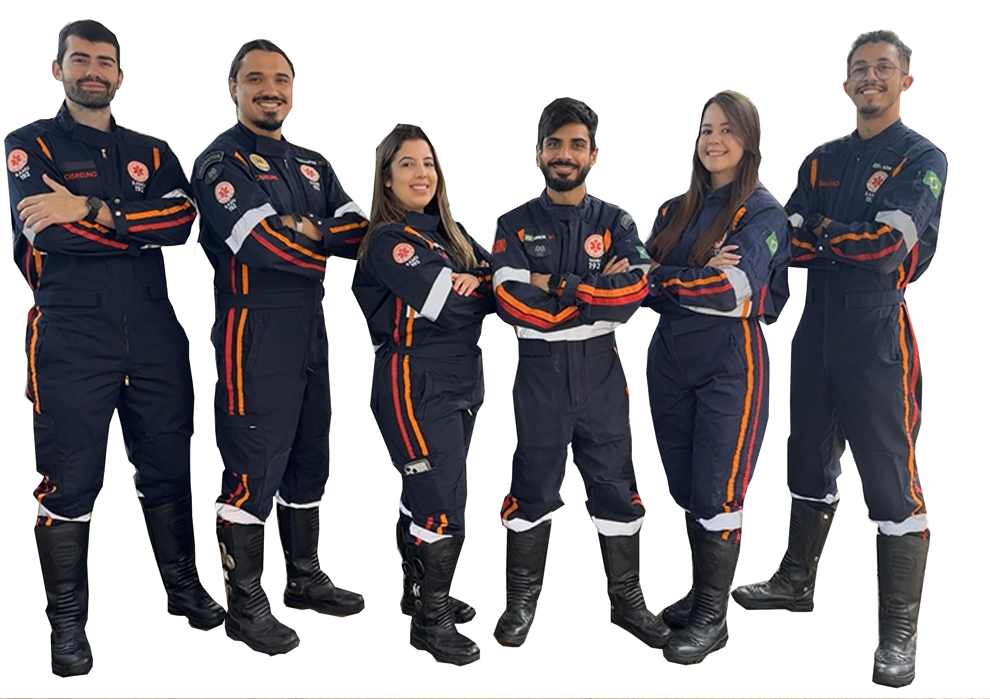

QUEM SOMOS NÓS
Somos o Núcleo de Educação Permanente do CISREUNO, comprometidos com a qualificação contínua dos profissionais e o fortalecimento da gestão e do cuidado em saúde da nossa equipe e de toda a macrorregião Noroeste.

Slide 3

A MISSÃO DO NEP
O Núcleo de Educação Permanente (NEP) do SAMU CISREUNO dedica-se à padronização e qualificação do atendimento da Região de Saúde Ampliada Noroeste.
“Mais que capacitação: consolidando um padrão de cuidado.”

Slide 4
PORTFÓLIO DE CAPACITAÇÃO TÉCNICA E OPERACIONAL
Núcleo de Educação Permanente (NEP) – SAMU 192

Slide 5
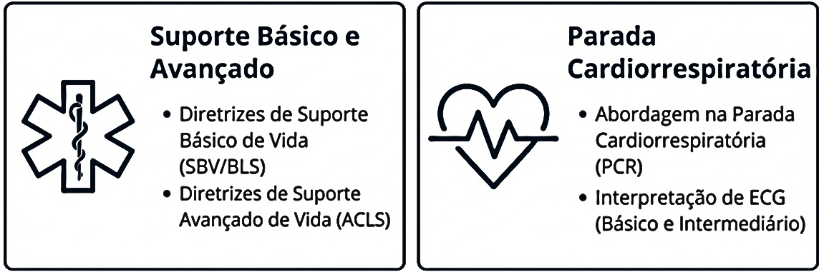
SUPORTE DE VIDA E CARDIOLOGIA
Público-alvo: Médicos, Enfermeiros e Técnicos de Enfermagem

Slide 6




PROCEDIMENTOS INVASIVOS E FARMACOLOGIA
Público-alvo: Médicos, Enfermeiros e Técnicos de Enfermagem
(respeitando o limite de atribuição da categoria profissional)
Acessos Vasculares
Via de acesso na emergência (AVP – Acesso Venoso Periférico; IO – Intraóssea)
Neonatal
Inserção e manutenção do cateterismo umbilical
Farmacologia
Medicamentos padronizados na Emergências (doses e diluições)
Respiratório
Manejo de Vias Aéreas
(básico e avançado)

Slide 7
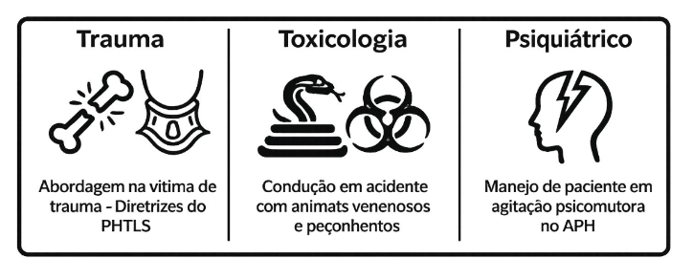
TRAUMA E SISTUAÇÃO ESPECÍFICA
Público-alvo: Equipe de intervenção.

Slide 8



SAÚDE MATERNO-INFANTIL
Público-alvo: Equipe Assistencial
Emergências Obstétricas
Transporte seguro de pacientes Neonatal e Pediátrico

Slide 9
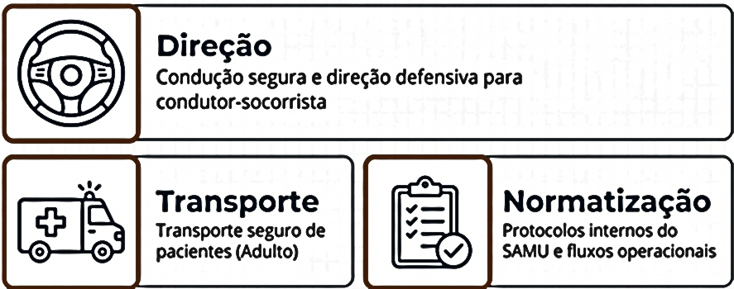

OPERAÇÕES, LOGÍSTICA E SEGURANÇA
Público Geral e Condutores de Ambulância
Direção
Conduta segura e direção defensiva para condutor socorrista
Transporte
Transporte seguro de pacientes (adulto)
Normatização
Protocolos internos do SAMU e fluxos operacionais

Slide 10
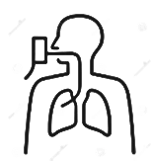


PRIMEIROS SOCORROS NA COMUNIDADE
Capacitação para resposta imediata em situações cotidianas.
Abordagem na hipoglicemia, sincope e crise convulsiva
OVACE
(Obstrução de Vias Aéreas por Corpo Estranho)
Primeiros socorros em acidentes domésticos

Slide 11
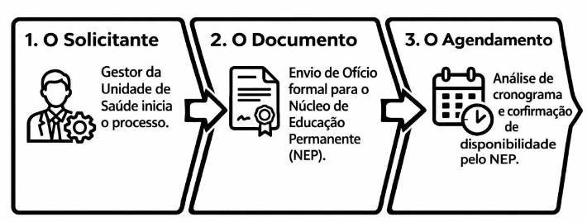
FLUXO DE SOLICITAÇÃO DE TREINAMENTO

Slide 12
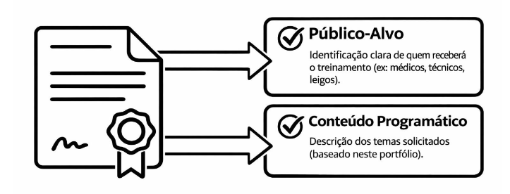
REQUISITO DO OFÍCIO DA SOLICITAÇÃO
Para agilizar o atendimento o ofício deverá conter:

Slide 13

TRANSFORMANDO CONHECIMENTO EM VIDAS SALVAS!
Núcleo de Educação Permanente – NEP
nep@cisreuno.saúde.mg.gov.br

